Slide 1
Проектування та аналіз обчислювальних алгоритмів
Графи. Обхід графів

Slide 2
Приклади застосування графів
Географічні карти
Гіпертекст
Мікросхеми
Складання розкладів
Транзакції
Задачі пошуку відповідностей
Мережі
Структура програми

Slide 3
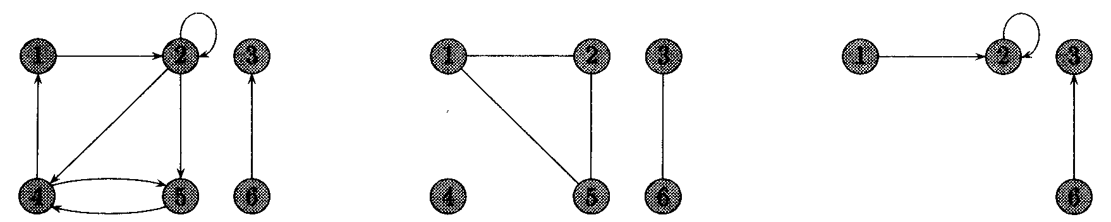
Граф
G = <V, E>
Множина вершин (vertices)
|V|=N
Множина ребер (edges)
|E|=M
Орієнтований граф 1 Неорієнтований граф 2 Підграф графа 1

Slide 4
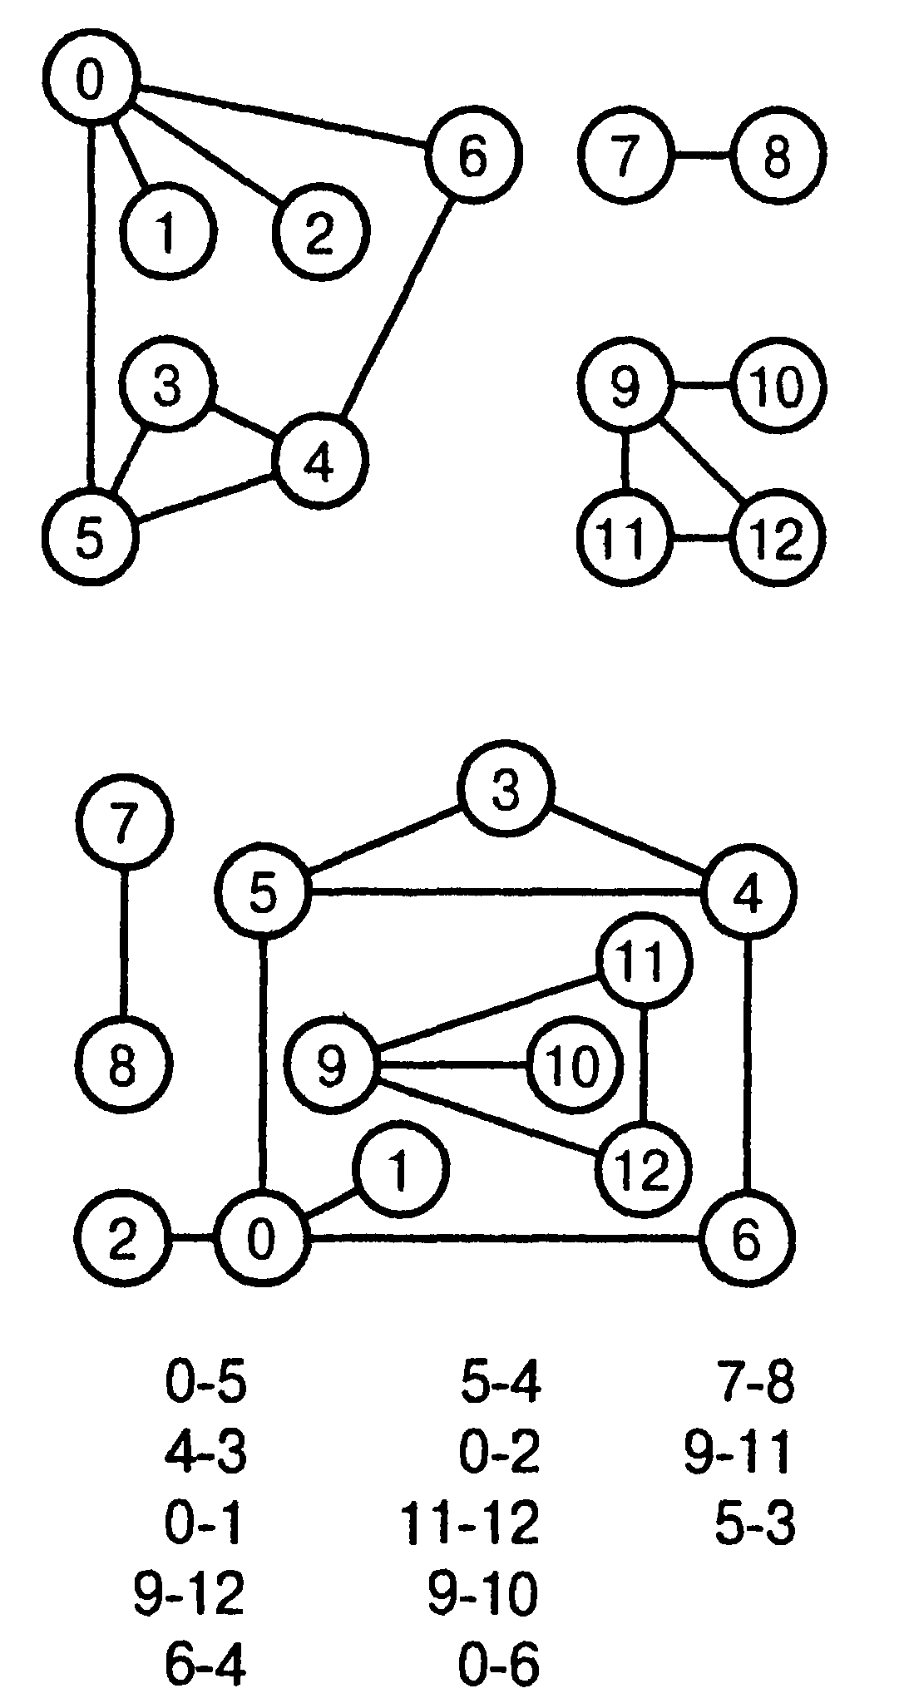
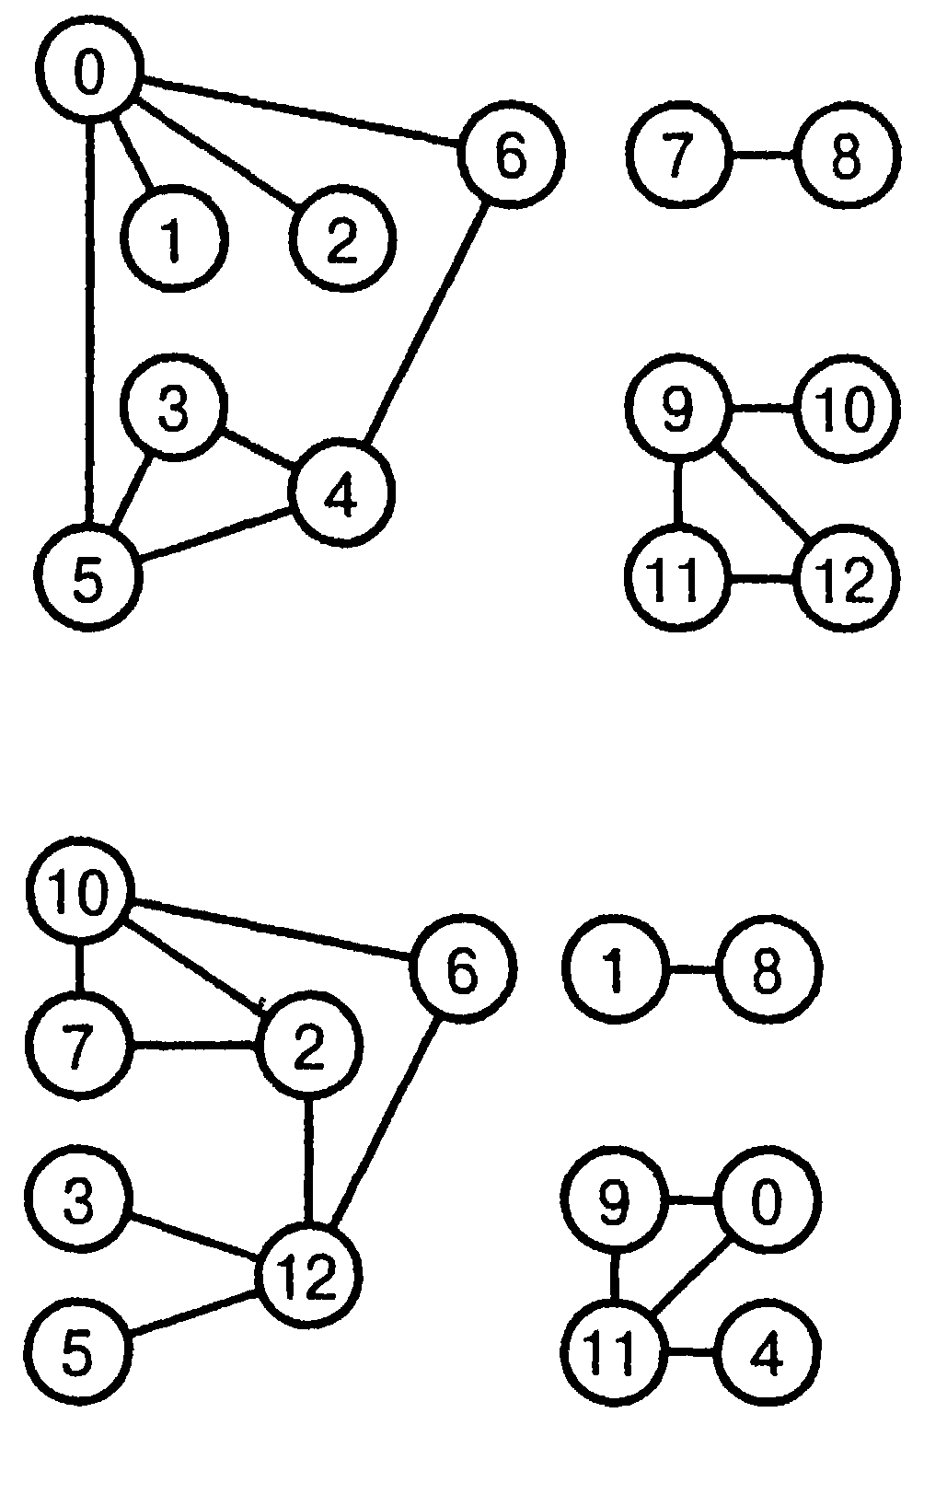
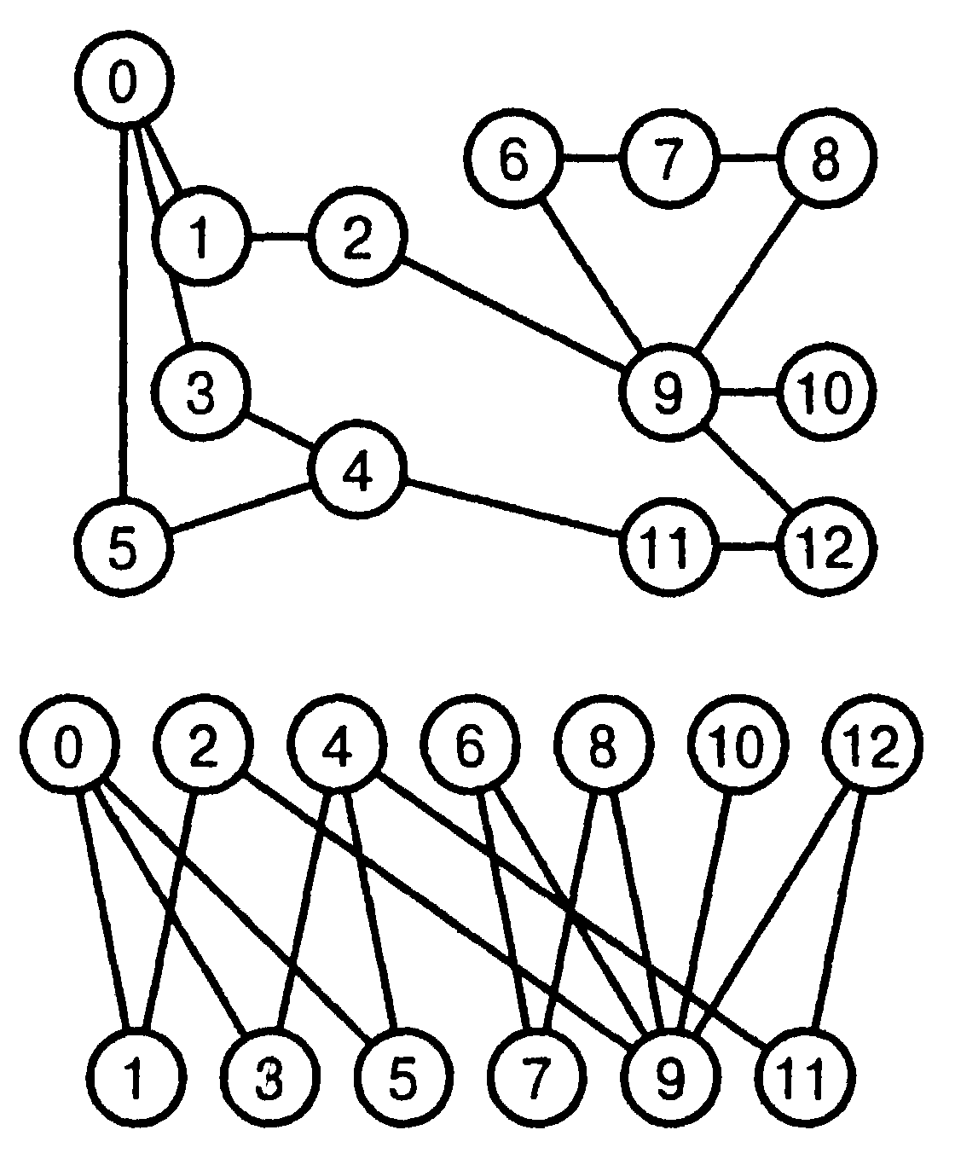
Двудольний граф
Ізоморфні графи
Різне представлення графу

Slide 5
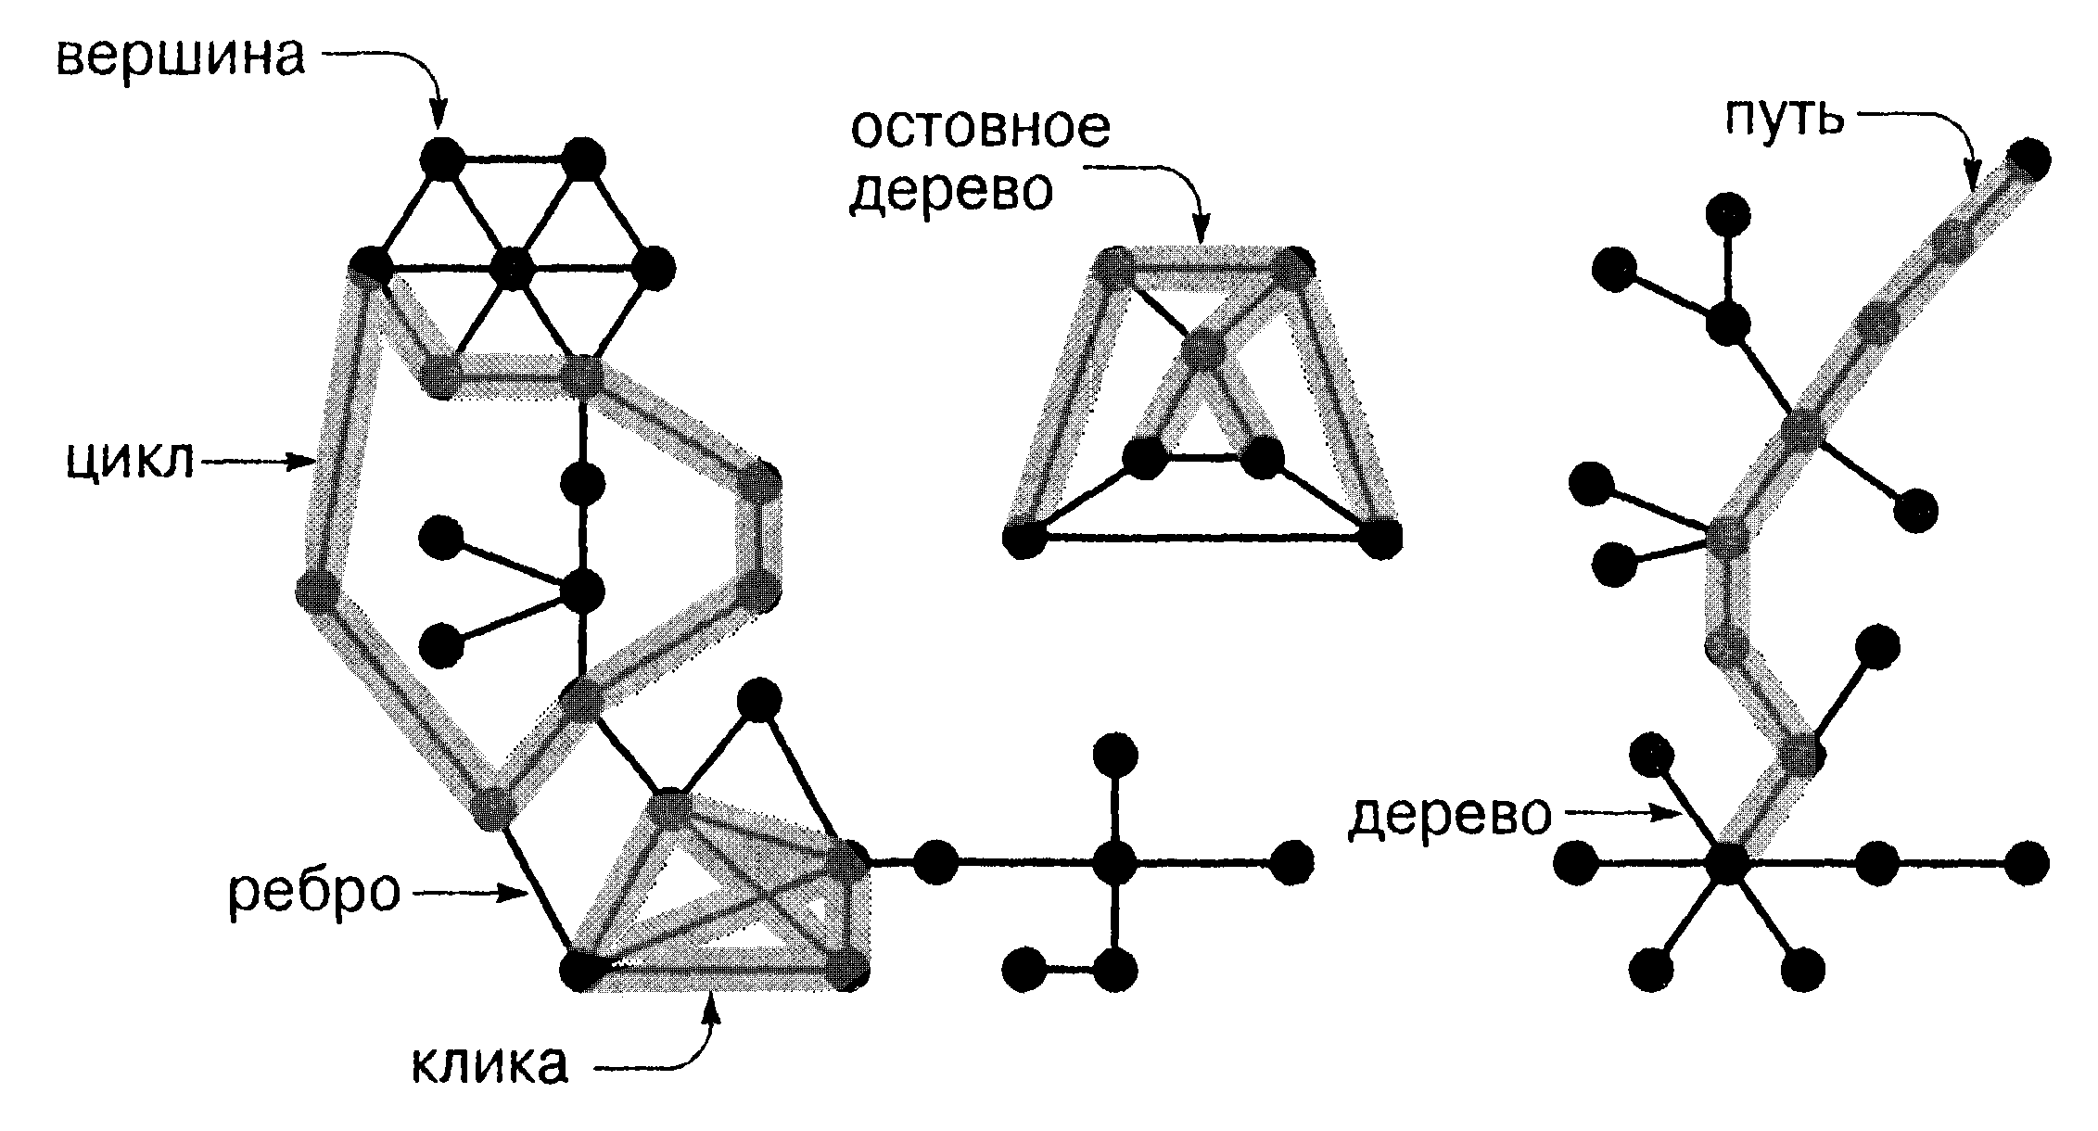
Основна термінологія

Slide 6
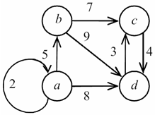
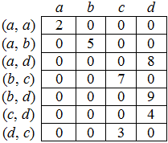
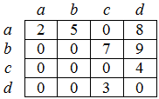

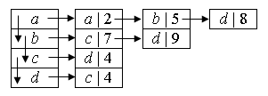
Представлення графів
Орієнтований зважений граф
Матриця інцидентності
Матриця суміжності
Масив ребер
Список суміжних вершин

Slide 7
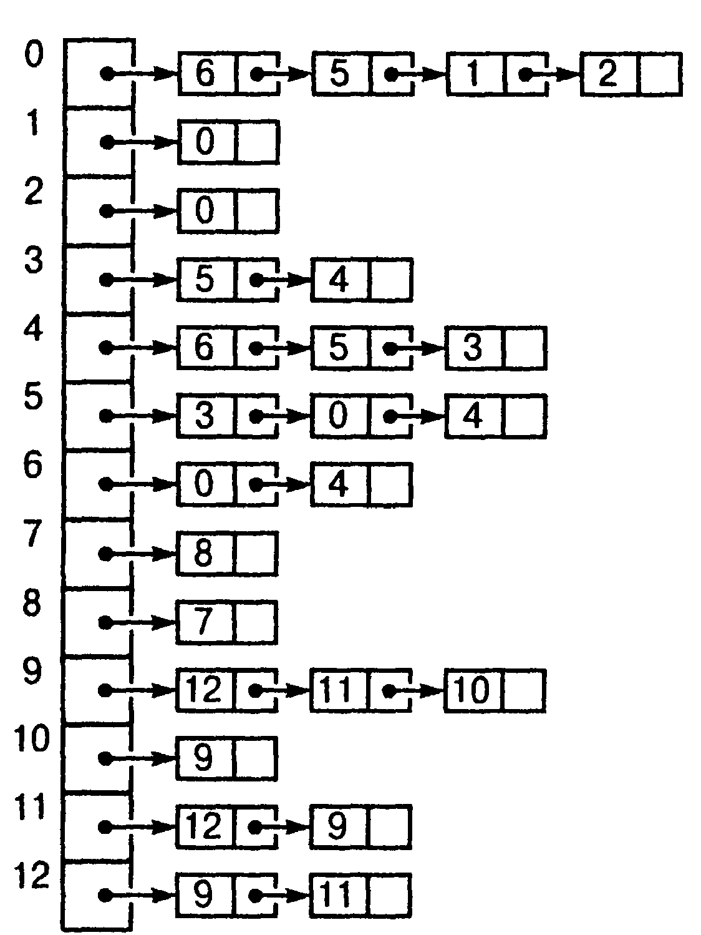
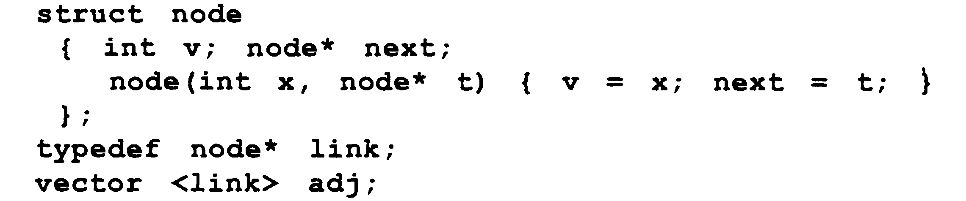
Список суміжних вершин

Slide 8
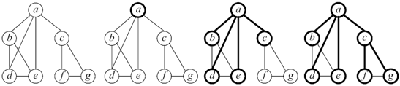
Пошук в ширину
void BFSearch(int n, int **Graph, bool *Visited, int Node){
//черга
int *List = new int[n];
// вказівки черги
int Count, Head;
int i;
// начальна ініціалізація
for (i = 0; i < n ; i++)
List[i] = 0;
Count = Head = 0;
// додавання вершини в чергу
List[Count++] = Node;
Visited[Node] = true;
while ( Head < Count ) {
//взяття вершини із черги
Node = List[Head++];
cout << Node + 1 << endl;
// перегляд усіх вершин, // зв’язаних з вершиною Node
for (i = 0 ; i < n ; i++)
// якщо вершина раніше не // переглянута
if (Graph[Node][i] && !Visited[i]){
// заносимо її в чергу
List[Count++] = i;
Visited[i] = true;
}
}
}

Slide 9
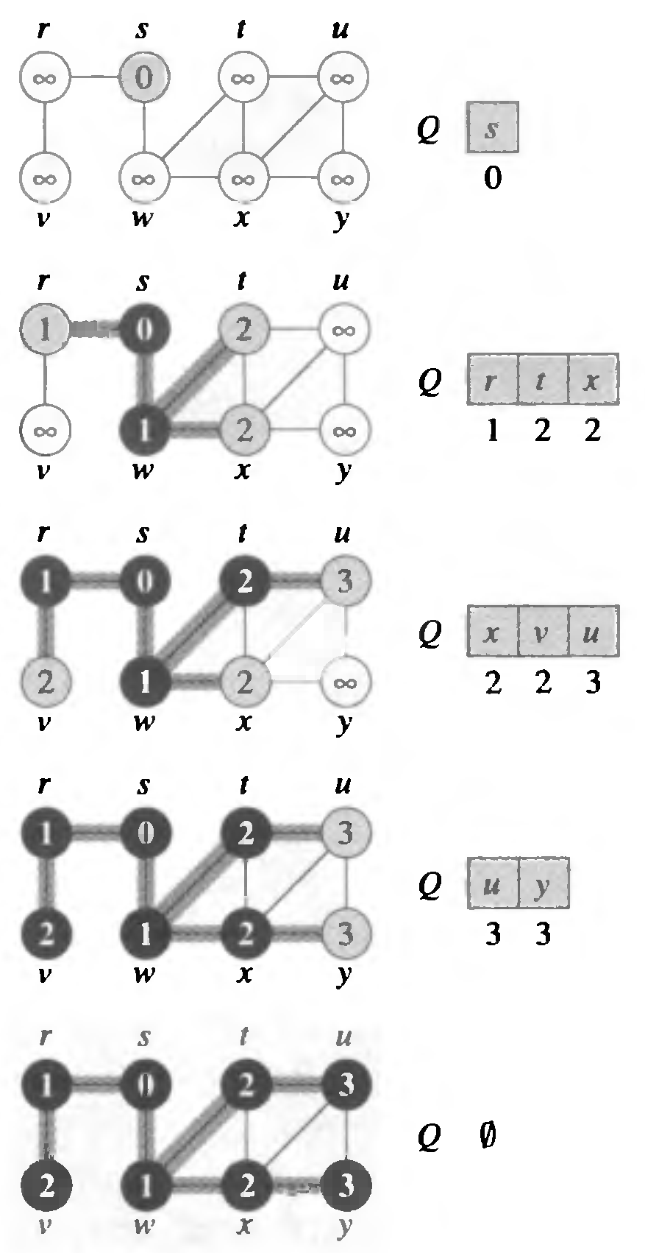
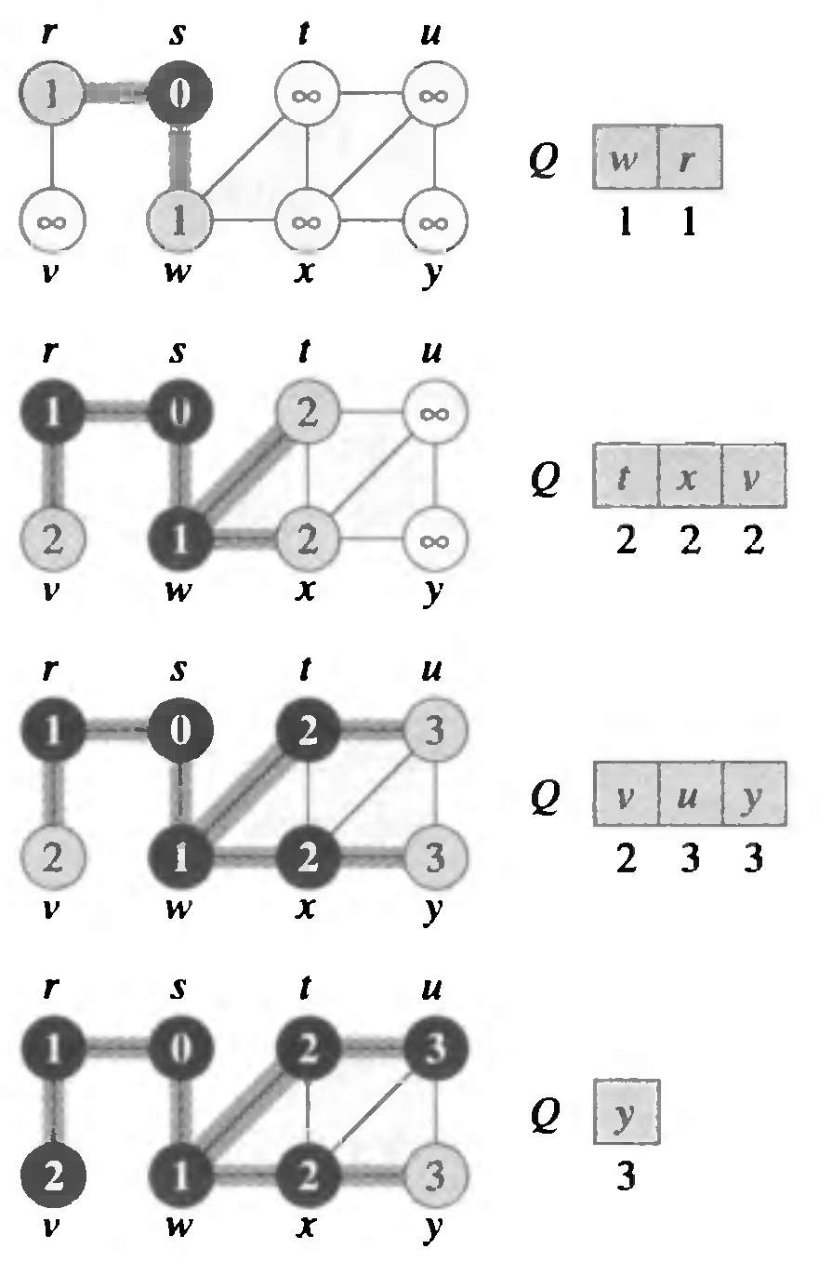
Пошук в ширину

Slide 10
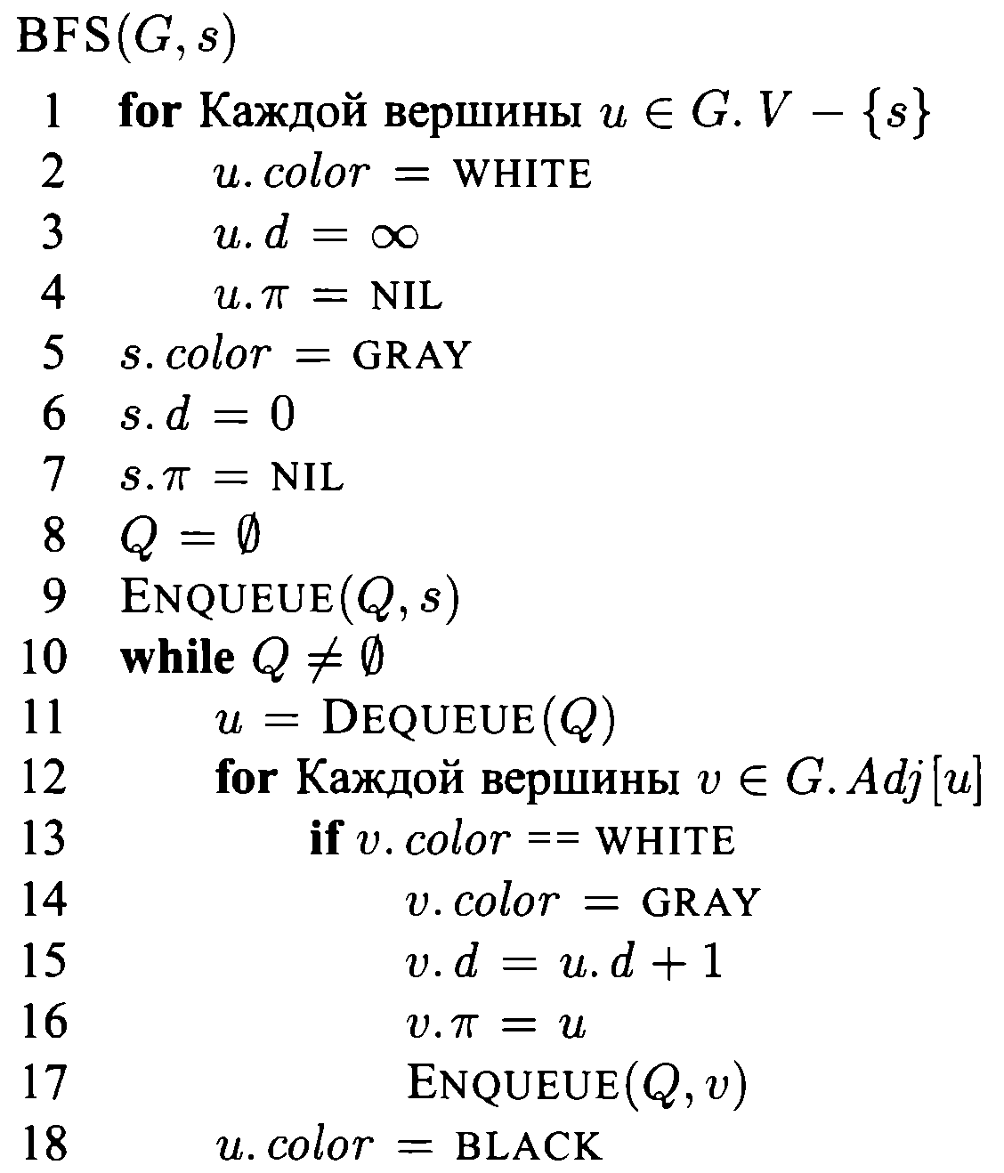
Пошук в ширину

Slide 11
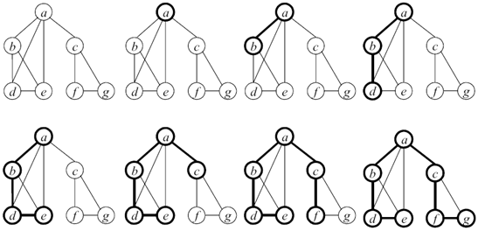
Пошук в глибину
void DFS(int n, int **Graph, bool *Visited, int Node){
Visited[Node] = true;
cout << Node + 1 << endl;
for (int i = 0 ; i < n ; i++)
if (Graph[Node][i] && !Visited[i])
DFS(n,Graph,Visited,i);
}

Slide 12
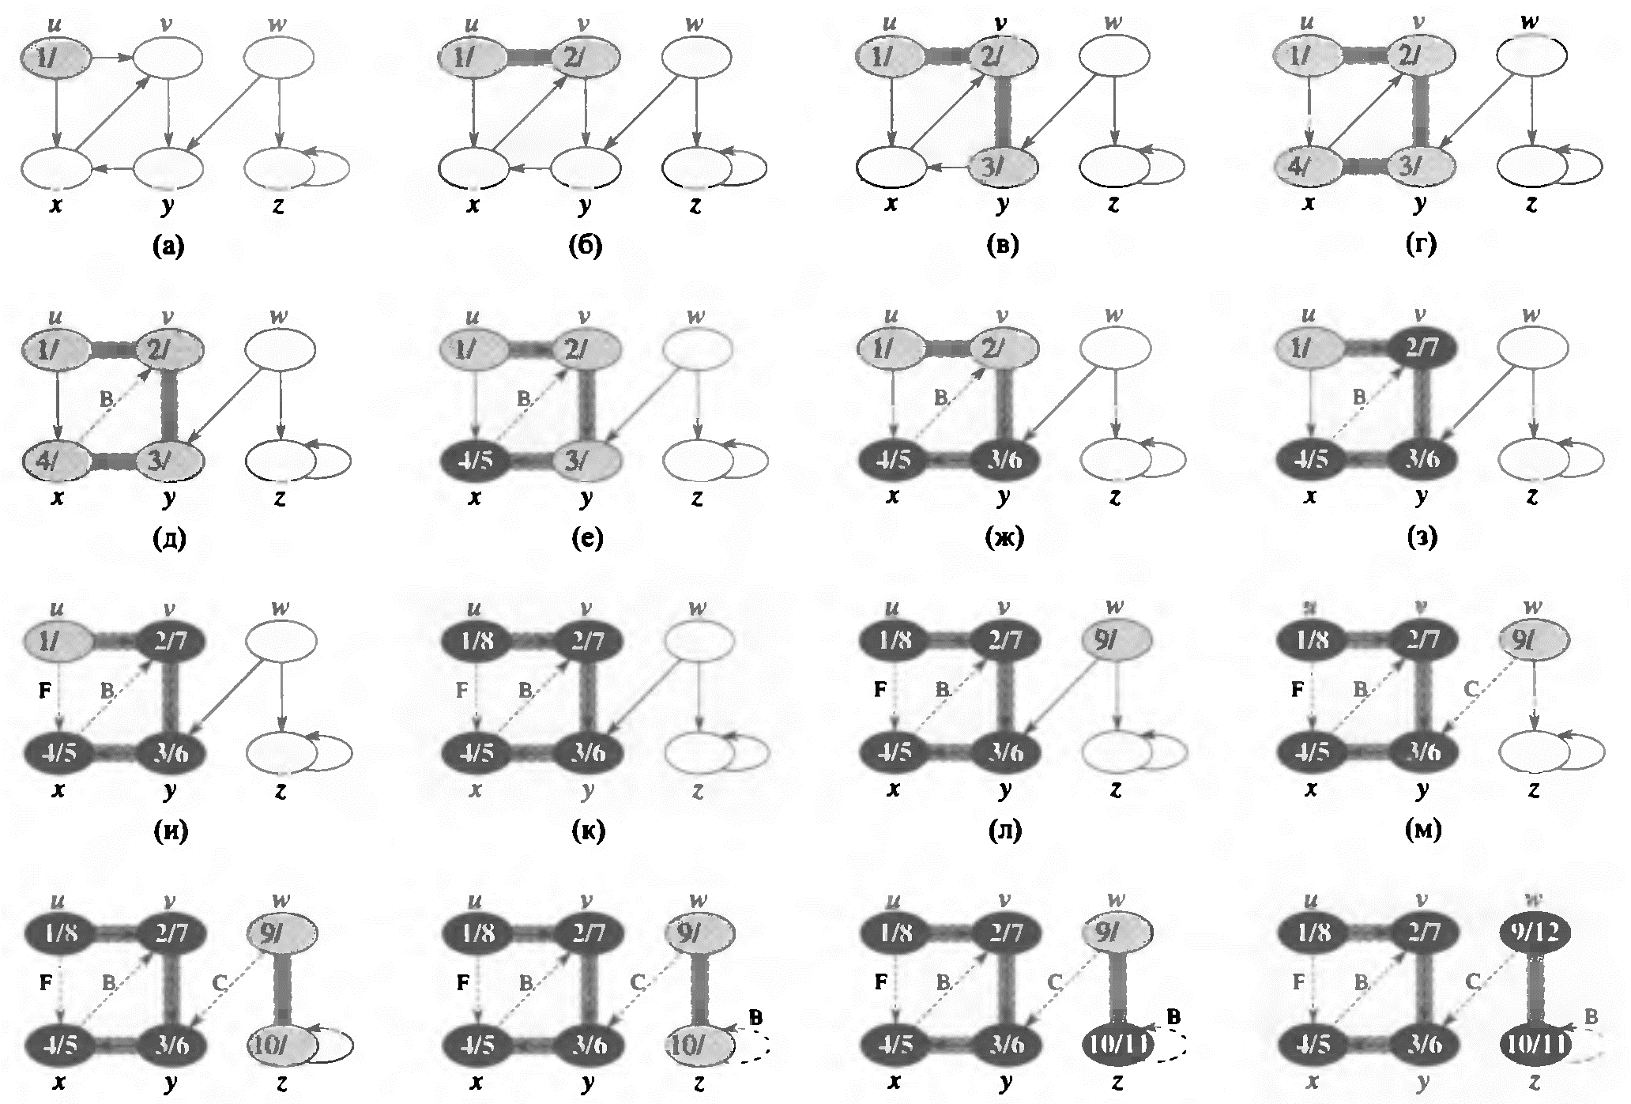
Пошук в глибину

Slide 13
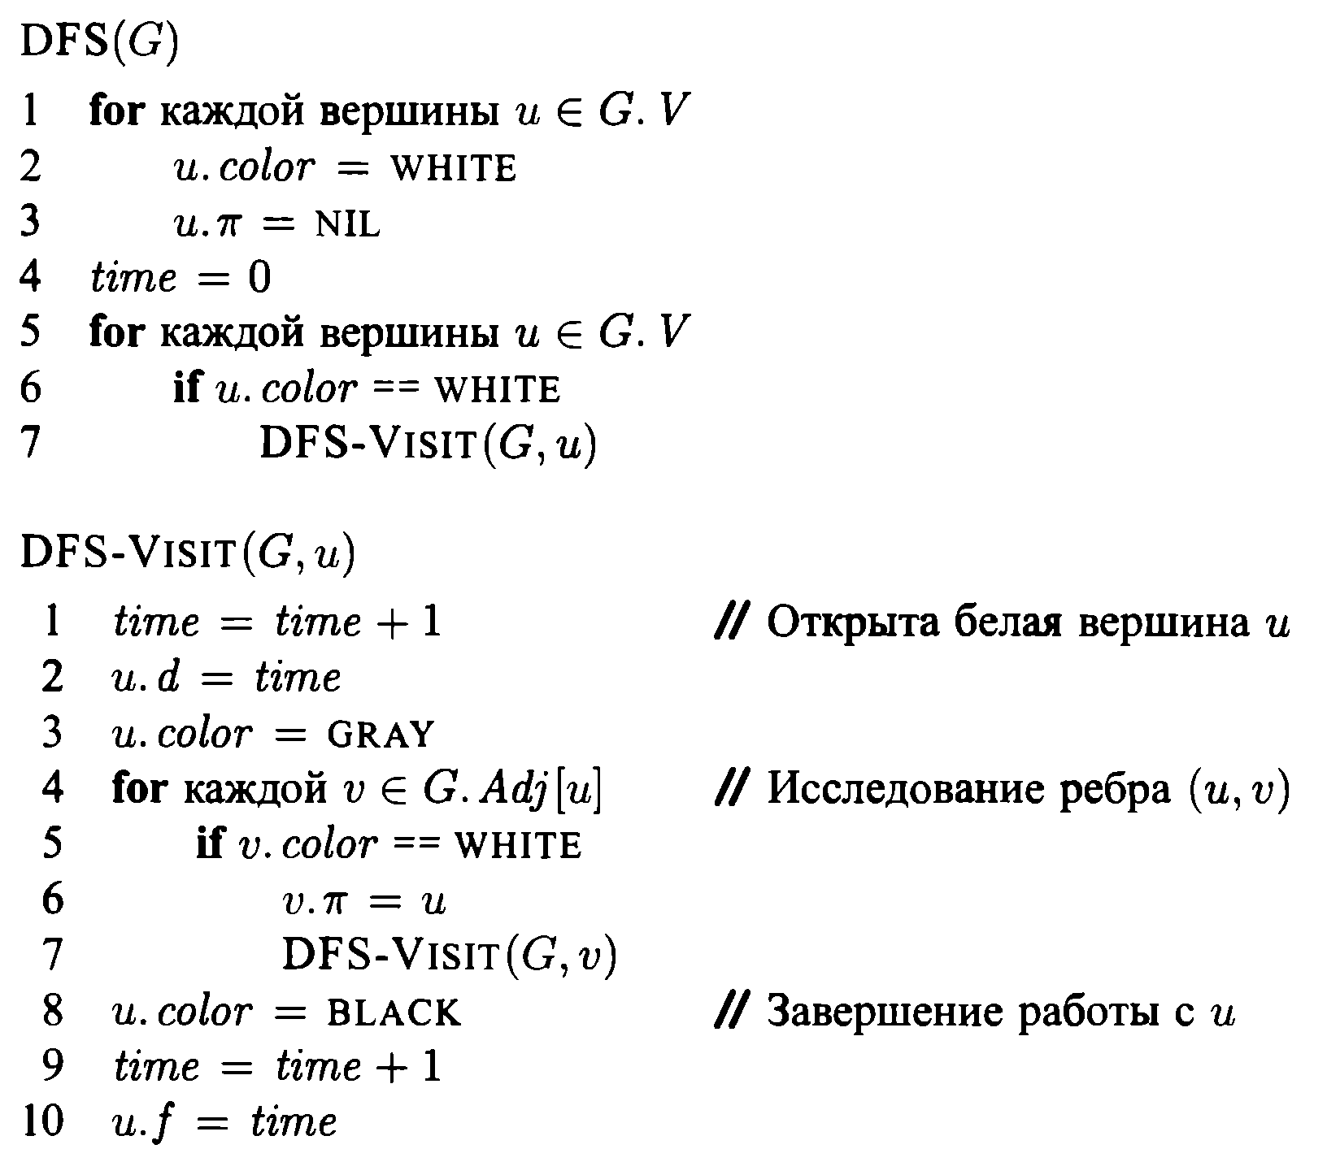
Пошук в глибину

Slide 14
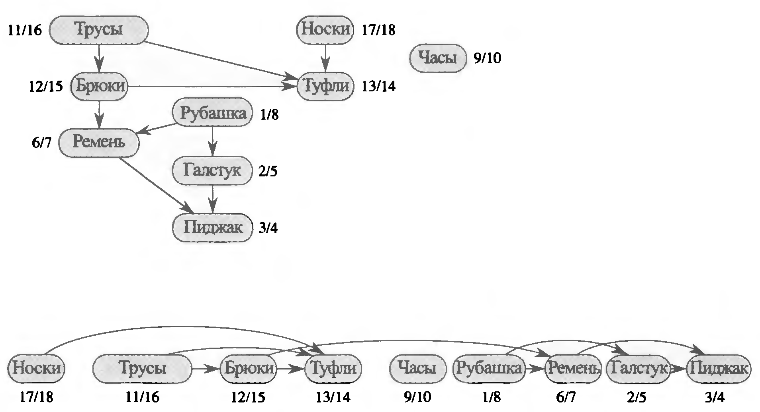
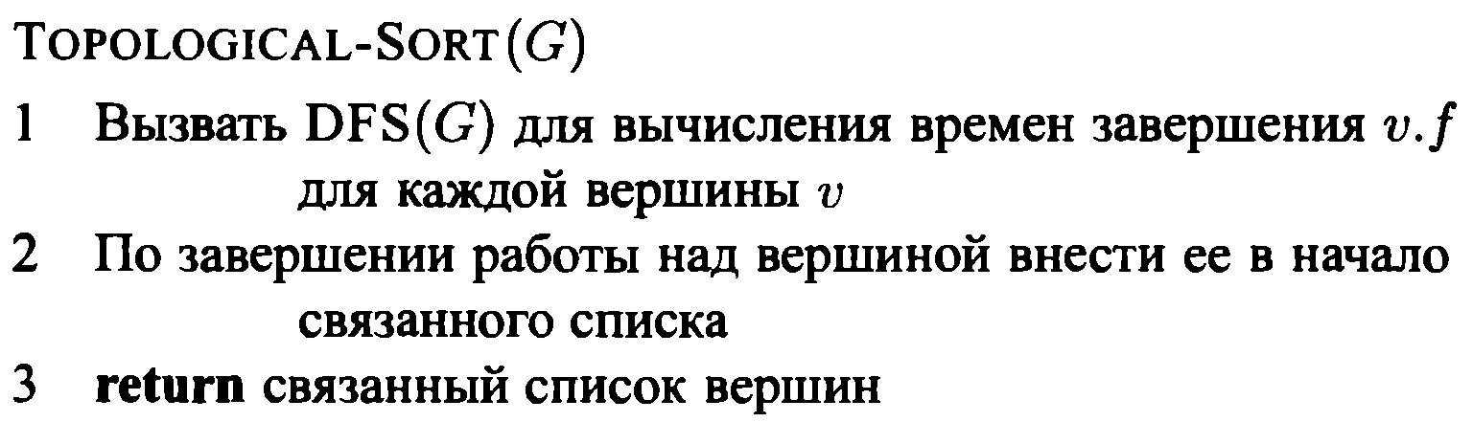
Топологічне сортування

Slide 15
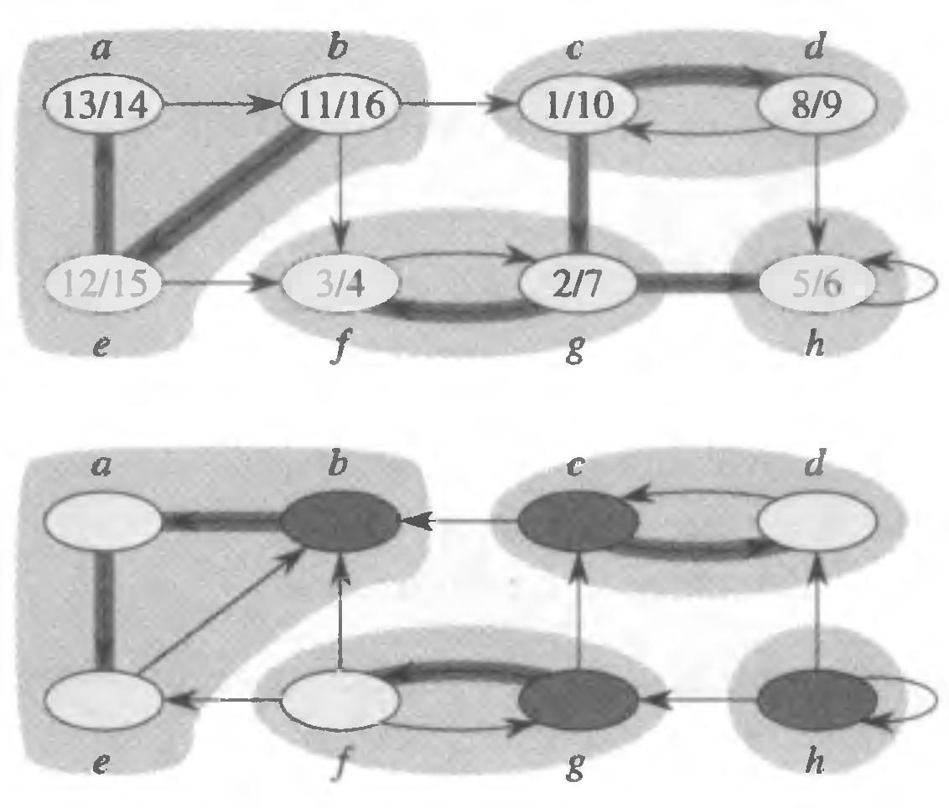
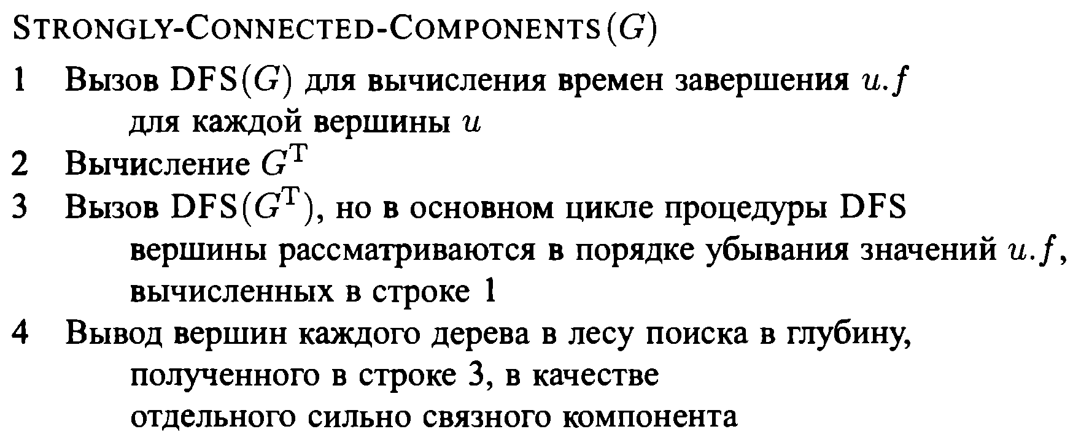
Сильно зв’язані компоненти

